Slide 1


Digitalisation du processus de gestion des missions
Mémoire présenté
En vue de l’obtention du grade de Licence En Informatique
Option Développement
Par RAKOTOARIMANANA Henintsoa MiantsaFitia
Membre de jury :
M. Vahatriniaina Rakotomalala, président
M. Rakotondralambo, examinateur
M. Herinomenjanaharilala Sedera Rasolofondramanambe, encadreur professionnel
Décembre 2022
Notes:
Mesdames et Messieurs, chers membres de Jury, Honorable assistance, merci de m’avoir donner la parole.
Aujourd'hui, j’ai l’honneur de vous présenter ma mémoire de fin d’étude de licence en informatique option développement, qui s’intitule Digitalisation du processus de gestion des mission

Slide 2
PLAN
Introduction
Contexte
Objectifs du projet
Réalisation du projet
Démonstration
Conclusion
Notes:
Pour mieux faire la présentation, nous allons suivre le plan suivant, Premièrement l’introduction, en suite le contexte du projet, après les objectifs du projets, après la réalisation du projet, et avant de conclure nous verrons la démonstration de l’ application.

Slide 3
Introduction
Gestionnaire des aéroports d’Antananarivo et Nosy Be
Objectif 2027
Missions clés
RAVINALA AIRPORTS
Notes:
« Suite à un appel d’offre de l’État Malagasy, Ravinala Airports a été choisi pour moderniser et exploiter les aéroports d’Antananarivo et de Nosy Be. Son objectif d’ici 2027 : en faire des infrastructures modernes, efficaces et représentatives de l’hospitalité malagasy. Chaque jour, l’entreprise améliore les services, la sécurité et l’expérience passager, tout en soutenant le développement économique du pays.

Slide 4



Introduction
Analyse et compréhension de l’existant
Implémentation fonctionnalité
Mis à jour fonctionnalité
Notes:
Comment on a réalisé ce projet ?
Préalablement à la réalisation,
il est important de comprendre au mieux le système que l’entreprise avait utilisé au paravent.
afin notamment d'ajouter ou d’améliorer certaines fonctionnalités
permettant de mettre à jour de manière plus efficace les besoins ceux de l'utilisateur direct.

Slide 5

Contexte
Problématique
Suivi des missions complexe et système non automatisé
Notes:
Maintenant, nous allons voir le contexte du projet, dans ce contexte, on va parler des problématiques:
Le premier, la difficulté des entreprises de trouver ses consultants freelances qui correspond a leur besoins.

Slide 6

Contexte
Problématique
Suivi des missions complexe et système non automatisé
Difficultés de coordination entre les services
Notes:
Maintenant, nous allons voir le contexte du projet, dans ce contexte, on va parler des problématiques:
Le premier, la difficulté des entreprises de trouver ses consultants freelances qui correspond a leur besoins.

Slide 7

Contexte
Problématique
Suivi des missions complexe et système non automatisé
Retards fréquents dans le traitement et le paiement
Difficultés de coordination entre les services
Notes:
Et la troisième, pour des missions ponctuelles faire appel a un freelance coute moins cher qu’embauche un nouveau salarie

Slide 8
OBJECTIFS DU PROJET
Automatiser la gestion des missions
Optimiser le calcul et le paiement des indemnités
Améliorer la visibilité et la transparence
Réduire les erreurs et les délais de traitement
Faciliter la génération et le partage de documents officiels
Notifier automatiquement les acteurs concernés
Notes:
Avant de réaliser notre projet, nous avons mis les objectifs suivants :
Faciliter la gestion des projets et de mieux communiquer avec ses clients.
simplifier la recherche de consultants IT freelance pour les clients qui cherchent des prestations externes
Avoir les informations et statistiques des chiffres affaires par mois et année.

Slide 9
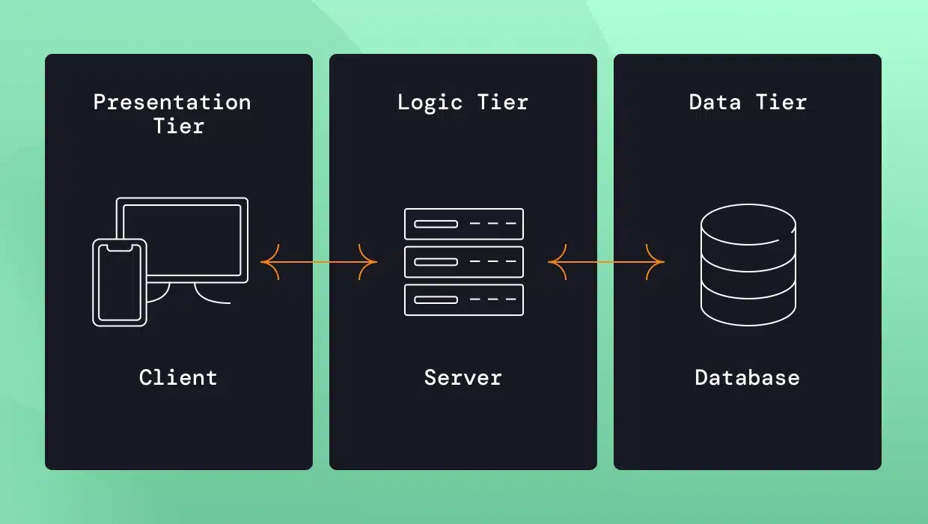
RÉALISATION DU PROJET
Architecture
Notes:
Pour atteindre les objectifs précédents, il a fallu passer par l’étape de la réalisation
Nous avons choisi Symfony comme Framework MVC, car il est libre, robuste, puissant grâce à ses fonctionnalités modulables et adaptables qui permettent de faciliter et d'accélérer le développement d'un site web.

Slide 10






RÉALISATION DU PROJET
Technologies utilisées
Côté Client
Côté serveur
Côté base de donnée
Gestion de version et collaboration
Planification et suivi de projet
Conception et modélisation de la base de données (MCD)
Notes:
De la partie Client, on a choisit la technologie Twig basée sur symfony avec HTML, JS et CSS car TWIG est un moteur de templates utilisé par défaut par le framework Symfony.Il a aussi une syntaxe beaucoup plus concise et claire.

Slide 11

DÉMONSTRATION
Notes:
Maintenant,pour mieux comprendre visionnons ensemble une démonstration de la plateforme
Tpout d’ abord à la page d’ accueil

Slide 12
BILAN
POUR L’ENTREPRISE
PERSONNEL
Bilan après déploiement de la plateforme
Mise en pratique des connaissances
Développement de l’application de gestion des missions
Correction d’une plateforme de gestion de la performance
Contribution au tableau de bord KPI (budget, RH, GED, suivi des sanctions)
Compétences en Business Intelligence et optimisation
Autonomie, initiative et gestion des priorités
Missions centralisées et automatisées
Processus simplifiés et erreurs minimisées
Coordination optimisée entre les services
Visibilité améliorée sur l’état et les coûts
Retards réduits et opérations sécurisées
Notes:
A la fin du projet, on a fait un bilan :
Par rapport à l’entreprise : les fonctionnalités sont encore en phase de test, mais après la livraison, l’entreprise va bénéficier :
Des Personnels bien organisés
D’une facilitation de travail
De ma part ,
J’ai pu intégré le monde professionnel
J’ai appri la connaissance du quelque métier de la business
Et j’ai aussi acquis des compétences et des savoir-faire du métier de développement informatique.

Slide 13

CONCLUSION
Bénéfices du stage
Résultats clés
Acquis et perspectives
Notes:
Pour conclure, La réalisation du projet IT NETWORK pour ISALOSYS effectuer durant le stage donne les résultats suivantes :
Une facilitation de gestion de la suivi des projets entre client et entreprise
Toujours être notifier par site et par compte gmail
Des informations et statistiques précisent concernant les chiffres de recette par mois et par année

Slide 14
Notes:
Et pour finir,
Je vous remercie de votre aimable attention de suivre jusqu’ à la fin cette présentation et je serai disponible de répondre à votre question.

